Slide 1
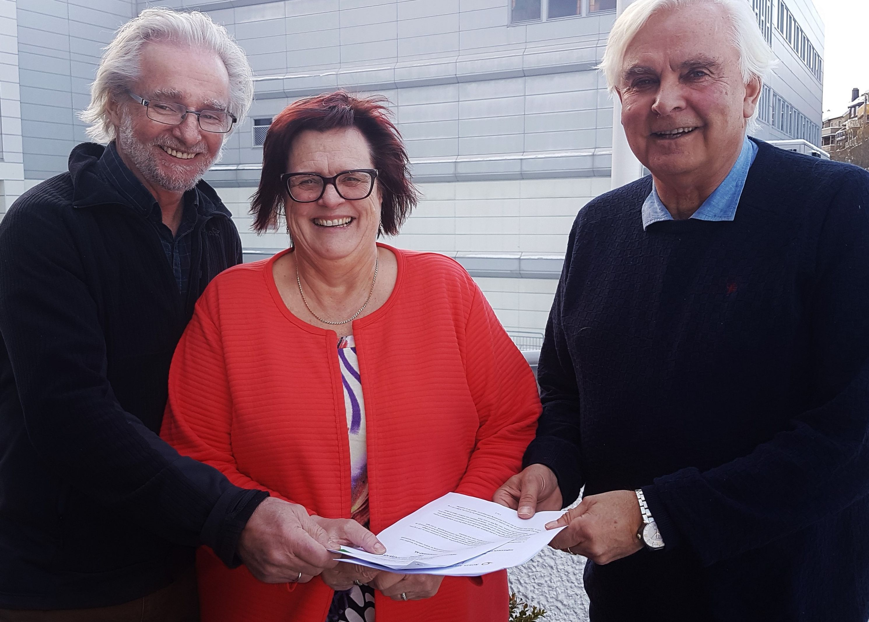
Ledelse av prosesser (LAP) – Lederutvikling for offentlig sektor – Et samarbeid med Høgskolen i Innlandet (INN) og Lederskap
Ledelse av prosesser (LAP)
Rammeavtale inngått januar 2019.
Øystein Ballo, INN / Lederskap, Merete Wilhelmsen, Kjell Dahl, INN / Lederskap.
Ledelse av prosesser (LAP)

Slide 2
Ledelse av prosesser (LAP)
Hensikt: Å tilrettelegge for kompetanseutvikling for
ledere ved kommunale kulturskoler i hele landet.
LAP har per i dag to moduler: LAP 1 og LAP 2.
Det er 30 studiepoeng på masternivå i hver modul
En kan delta både med eller uten eksamen
Hver modul går over to semester
LAP 1 og LAP 2 kan innpasses i master
i offentlig ledelse og styring ved INN.

Slide 3
Ledelse av prosesser (LAP)
Studietilbud rettet mot ledere i offentlig sektor som
i organisering og innhold tar utgangspunkt i deltakernes utfordringer i egen arbeidsorganisasjon og forfølger dette gjennom hele studieløpet
vektlegger at organisasjonenes oppgave er styrende for lederutøvelse, og at dette må baseres på innsikt og trening i å håndtere ulike prosesser i arbeidsorganisasjonen
vektlegger varierte, sammensatte og undersøkende arbeidsformer
gir deltakerne muligheter til trening og utforsking av egen lederrolle

Slide 4
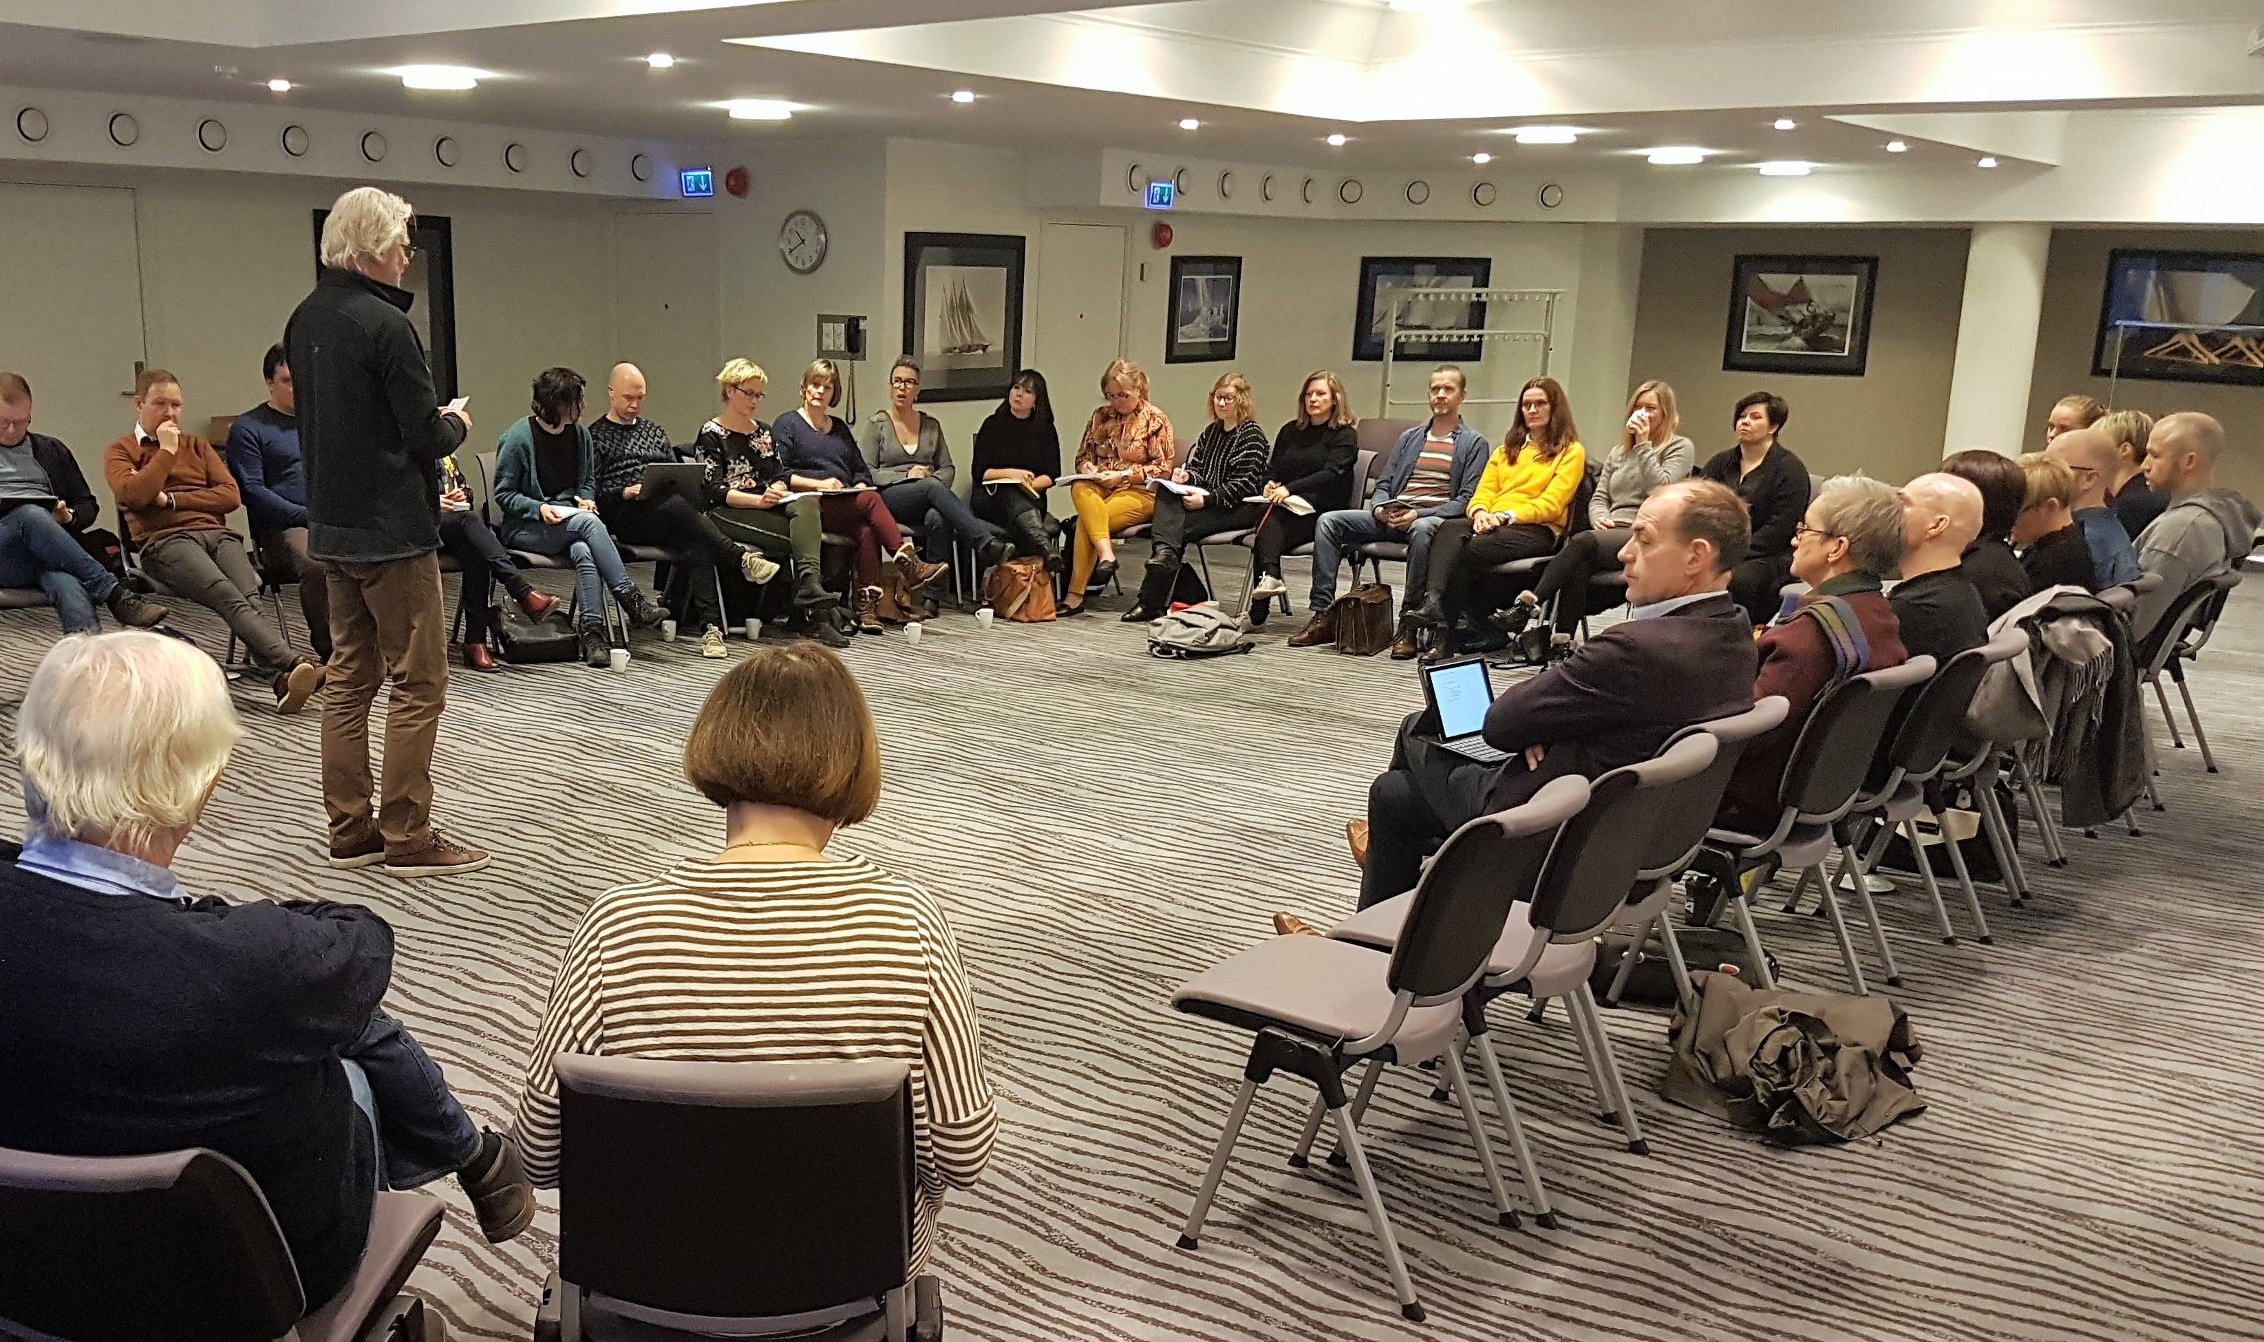
Ledelse av prosesser (LAP)
Fra LAP Møre og Romsdal, med Øystein Ballo.

Slide 5
Ledelse av prosesser (LAP) – Alta
Framdrift
LAP 1 Rogaland oppstart oktober 2019
LAP 1 Gardermoen oppstart november 2019
LAP 1 Alta oppstart april 2020
LAP 1 Vestland oppstart september 2020
LAP 1 og 2 Trøndelag oppstart september 2020
Under planlegging for oppstart våren 2021/høsten 2021
LAP 1 Nordland
LAP 1 Innlandet

Slide 6
Ledelse av prosesser (LAP)
Studiets innhold
Studiet består av ett emne á 30 studiepoeng. Innholdet er organisert rundt følgende hovedtemaer:
Grunnleggende organisasjonsforståelse
Ledelse av arbeidsprosesser
Underliggende prosesser – spenning – motstand
Egen rolle og identitet

Slide 7
Ledelse av prosesser (LAP)
Målgruppe
Ledere og mellomledere i kulturskolen
Potensielle ledere ønskes også velkommen
Opptakskrav
1) Kvalifikasjonskrav for eksamen er treårig høyere utdanning (180 studiepoeng)
2) Søkere med ett eller to års høyere utdanning samt minst fem års arbeidserfaring, kan vurderes individuelt
3) For søkere med utdanning fra utlandet, foreligger det også krav om norsk- og engelskkunnskaper
Merk: Deltakere som ikke fyller opptakskravene og/eller ikke ønsker å ta eksamen, får kursbevis for gjennomført lederutviklingsprogram

Slide 8
Ledelse av prosesser (LAP)
Økonomi
OU-midler fra KS og utviklingsmidler fra Norsk kulturskoleråd samt egenandel.
Norsk kulturskoleråd søker for selve studiet (honorar til forelesere, reise og opphold) og dekker utgifter ifølge kontrakt med Høgskolen i Innlandet.
Norsk kulturskoleråd søker også på vegne av studentene/ kommunene, etter anmodning fra KS, og får tilsagn på 10 000 kr per student.
Student/kommune må bidra med en egenandel på 7500 kr per semester, som dekker
Studieavgift (deler av denne)
Semesteravgift til HINN
Hotell-, dagpakke- og middagsutgifter for alle samlingene
Egenandelen dekker ikke
Reise tur-retur samlingene
Eventuelle tilknytningsdøgn
Eventuelle vikarutgifter
Eksamensavgift

Slide 9
Ledelse av prosesser (LAP)
Se også: Brosjyre om Ledelse av prosesser.
Påmeldinger via nettstedet kulturskoleradet.no.
Spørsmål:
merete.wilhelmsen@kulturskoleradet.no
Velkommen som LAP-student!

